Slide 1
S09
▶ Abrir en Google Colab
Modelar la probabilidad de un sí o un no
Regresión logística, odds ratio, GLM, ROC y AUC
Herramientas para la Ciencia de Datos, UPC, Facultad de Negocios
Notes:
GUION: Abrir la sesión 9. La regresión lineal predice cantidades; hoy se pasa a la LOGÍSTICA, que predice la PROBABILIDAD de un evento binario (fuga sí/no, impago sí/no) siempre entre 0 y 1. Método de la sesión (P3): nada se afirma sin su contrafactual —cada cifra del venv se muestra contra su baseline (azar, clase mayoría, umbral por defecto) y/o su benchmark (ESL, literatura)—. Promesa: interpretar coeficientes en ODDS RATIO, generalizar con los GLM (Poisson), evaluar con matriz/ROC/AUC y elegir el UMBRAL por el costo del error. Alcance: el desbalance (SMOTE, LDA/QDA, Naive Bayes) es S10 y solo se nombra; KNN/SVM solo se referencian. El botón «Abrir en Colab» lleva al cuaderno. [Jueves]

Slide 2




▶ Notebook, Índice, celda 0
MAPA DEL JUEVES — CAPÍTULOS 9.1 A 9.5
El jueves avanza en cinco capítulos
Capítulo 9.1
Capítulo 9.2
Capítulo 9.3
Capítulo 9.4 y 9.5
¿Por qué no se puede predecir una variable binaria mediante una recta?
¿Qué son el logit, los odds y el odds ratio?
¿Cómo se estima el modelo cuando no existe solución cerrada?
¿Cómo se mide un clasificador? ¿Se sostiene con datos reales? La réplica sobre SAheart
Min 20-40
Min 40-65
Min 65-95
Min 110-180
S09 — Herramientas para la Ciencia de Datos, UPC
2 / 25
Notes:
GUION: ANUNCIAR LO QUE SE VA A MOSTRAR. Las cuatro tarjetas son los CUATRO ACTOS del deck —sus divisores, en el mismo orden— y dentro de cada uno los pasos que contiene; el chip apunta al mapa de la sesión del cuaderno (celda 0). DESARROLLAR CADA UNO EN VOZ ALTA: ACTO 1 MODELAR EL SÍ O EL NO (contexto) — por qué el OLS no sirve para una variable binaria, el paso a la logística: función logit, sigmoide, odds y odds ratio. ACTO 2 LA RÉPLICA DE ESL (evidencia) — el ejemplo canónico de SAheart: la vista del dataset, el tablero obtenido (venv) contra ESL Tabla 4.2, la lectura en odds ratio con exp(β), y los supuestos de la logística con su diagnóstico; la máxima verosimilitud, la deviance y el pseudo-R² de McFadden se dicen aquí. ACTO 3 UN SOLO MARCO: LOS GLM — familia exponencial y función de enlace como marco único (Nelder & Wedderburn 1972), Poisson para conteos con offset de exposición y el control de la sobre-dispersión. ACTO 4 LA DECISIÓN: CHURN DE TELCO — matriz de confusión y el costo asimétrico del error, curva ROC y AUC, y la elección del UMBRAL por costo, que es el núcleo del entregable. El LABORATORIO (modelo de churn en telco) es el cierre y se presenta al final, por eso no es un acto. Hilo P3 «obtenido vs esperado» en los cuatro actos: cada cifra del venv se proyecta junto a su baseline o su benchmark publicado. Anunciar entregable y control corto. [Jueves]

Slide 3
1
¿Por qué no se puede predecir una variable binaria mediante una recta?
Capítulo 9.1 — jueves, bloques A1 y A2
Notes:
Divisor del capítulo 9.1. Se enuncia la pregunta tal como aparece en el sílabo, la ficha, el cuaderno y la guía: es el mismo código en todos. [Jueves, capítulo 9.1]

Slide 4
1
¿Por qué no se puede predecir una variable binaria mediante una recta?
¿Por qué no se puede predecir una variable binaria mediante una recta?
Notes:
GUION: Abrir el arco de contexto. La regresión lineal (S03-S05) predice una cantidad continua y puede devolver valores fuera de [0, 1]: no sirve para una probabilidad. La logística lo resuelve modelando el LOGIT (log-odds) como una recta y devolviendo la probabilidad por la sigmoide. Antes de ver resultados se fija el vocabulario: logit, odds, odds ratio. Fuente: DEFINICIONES Secciones 1-3. [Jueves, capítulo 9.1]

Slide 5

▶ Notebook, Sección 4, Paso 1, celda 75
26,6%
Uno de cada cuatro clientes se fuga cada año
El reto no es medir la fuga, sino señalar a QUIÉN se irá antes de que cancele. Ahí empieza la regresión logística.
Prevalencia del churn en el Telco preparado (venv) — resultados/S09_resultados.xlsx!logistica_saheart!B7. Literatura ≈ 26,5 % (Frontiers, 29/08/2025) = benchmark.
S09 — Herramientas para la Ciencia de Datos, UPC
5 / 25
Notes:
GUION: Dato de contexto. En el Telco preparado 26,6% de los clientes se fuga: uno de cada cuatro. El problema de negocio no es contar la fuga (eso es un KPI del tablero), sino PREDECIR quién se irá para actuar antes de que cancele —una variable objetivo binaria, fuga sí/no—. Ese salto, de contar a predecir una probabilidad acotada, es lo que resuelve la regresión logística. El valor mostrado es OPERATIVO (se lee de logistica_saheart!B7); la literatura reporta ≈ 26,5 % sobre el mismo dataset (Frontiers, 29/08/2025), citada ETIQUETADA como benchmark. [Jueves, capítulo 9.1]

Slide 6
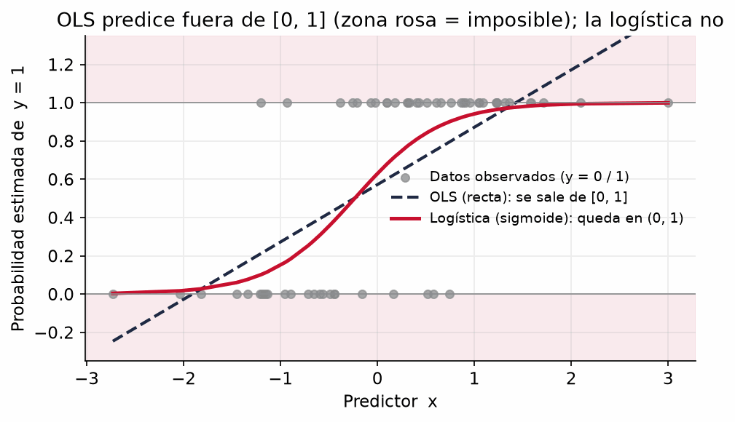
▶ Notebook, Sección 1.0, justificación, celda 10
¿POR QUÉ REGRESIÓN LOGÍSTICA Y NO OLS? — NOTEBOOK SECCIÓN 1.0
El OLS no sirve para un sí o un no; la logística sí
OLS: una recta sin cota
Logística: la sigmoide acota a (0,1)
▪ Devuelve una probabilidad válida
▪ Modela el logit como recta
▪ Verosimilitud binomial
▪ Odds ratio interpretable
vs
Ajusta una recta que predice probabilidades negativas o mayores que 1.
El OLS rompe cuatro supuestos: excede (0,1), errores no normales, heterocedasticidad — no lineal en probabilidad.
figuras/S09_fig_ols_vs_logistica.png (esquema conceptual, venv). Supuestos: notebook Sección 1.0 y Anexo A4.
S09 — Herramientas para la Ciencia de Datos, UPC
6 / 25
Notes:
GUION: Justificar el método ANTES de mostrarlo. La variable objetivo es BINARIA (fuga sí/no); ajustarle regresión lineal (OLS, de S03-S05) rompe cuatro supuestos. (1) La recta PREDICE fuera de (0, 1): probabilidades negativas o mayores que 1 —la zona imposible del panel izquierdo—. (2) Los ERRORES no son normales: la respuesta solo vale 0 o 1. (3) La varianza depende de p (HETEROCEDASTICIDAD), no es constante. (4) La relación no es lineal en la probabilidad, sino en el LOGIT. La logística (panel derecho) resuelve los cuatro: modela el logit como una recta y devuelve la probabilidad acotada por la sigmoide. El mismo argumento vale para CONTEOS: el OLS predice negativos y el GLM Poisson (enlace log) no. Fuente: notebook Sección 1.0 y Anexo A4; DEFINICIONES Sección 1. [Jueves, capítulo 9.1]

Slide 7
2
¿Qué son el logit, los odds y el odds ratio?
Capítulo 9.2 — jueves, bloques A1 y A2
Notes:
Divisor del capítulo 9.2. Se enuncia la pregunta tal como aparece en el sílabo, la ficha, el cuaderno y la guía: es el mismo código en todos. [Jueves, capítulo 9.2]

Slide 8
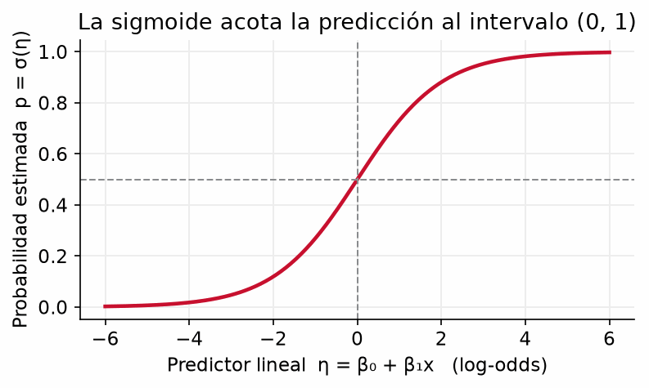
▶ Notebook, Sección 1.1, demo, celda 14
ASÍ SE HACE — AJUSTAR EL LOGIT Y TRAZAR LA SIGMOIDE
La sigmoide acota cualquier score a (0,1)
▸ Qué hace: ajusta el logit por MLE y traza la sigmoide; disp=0 silencia el optimizador.
▹ RESULTADO
CÓDIGO REAL DEL CUADERNO
p_true = 1 / (1 + np.exp(-(0.4 + 2.2 * x_fig)))
mlog = sm.Logit(y_fig, sm.add_constant(x_fig)).fit(disp=0)
figuras/demo_sigmoide.png (venv, réplica en figuras_deck). DEFINICIONES Sección 1.
S09 — Herramientas para la Ciencia de Datos, UPC
8 / 25
Notes:
GUION: El puente lineal → logística, con el código real al frente. Se modela logit(p) = ln(p/(1−p)) = β₀ + β₁x₁ + …, una RECTA en la escala de log-odds; su inversa es la función logística o SIGMOIDE (panel derecho), que transforma cualquier valor real en una probabilidad en (0, 1). Leer la curva: cuando el predictor lineal η es 0, la probabilidad es 0,5; al crecer η tiende a 1 y al decrecer a 0, sin cruzarlas nunca. Esa cota es justo lo que la regresión lineal no garantizaba: es la base de todo scoring de propensión (fuga, impago, compra). Fuente: DEFINICIONES Sección 1. [Jueves, capítulo 9.2]

Slide 9
▶ Notebook, Sección 1.1, celda 12
EL VOCABULARIO DE LA LOGÍSTICA — DEFINICIONES SECCIÓN 1
Logit
DEFINICIÓN
El logaritmo de los odds; lleva la probabilidad (0, 1) a toda la recta real, donde la logística la modela como una recta.
EJEMPLO
logit = ln(p/(1−p)); odds = p/(1−p): unos odds de 3 a 1 equivalen a p = 0,75.
el glosario de la sesión (logit, odds, odds ratio).
S09 — Herramientas para la Ciencia de Datos, UPC
9 / 25
Notes:
GUION: Fijar la primera pieza de interpretación como concepto propio. El LOGIT es el logaritmo de los odds: la escala en la que la logística es lineal. Los ODDS = p/(1−p) son el cociente entre que ocurra y que no —el lenguaje del riesgo (odds 3 a 1 = probabilidad 0,75)—. El logit lleva la probabilidad, acotada a (0,1), a toda la recta real; por eso se puede modelar como β₀+β₁x. Advertencia que se repetirá: el coeficiente vive en log-odds, NO es un incremento de probabilidad. Fuente: DEFINICIONES Secciones 1-3. [Jueves, capítulo 9.2]

Slide 10
?
¿Un coeficiente de 0,9 significa un 90 % más de probabilidad?
Discusión en parejas (2 min): el coeficiente vive en log-odds. ¿Se lee como probabilidad, como odds o como odds ratio?
Notes:
GUION: Primera pausa de discusión. 2 minutos y 2-3 respuestas. Guiar: NO. Un coeficiente de 0,9 está en LOG-ODDS; se exponencia para interpretarlo: exp(0,9) ≈ 2,46, es decir los odds se MULTIPLICAN por ≈ 2,5 (no la probabilidad, y no es +90 %). La traducción a probabilidad depende del nivel base, porque la sigmoide es no lineal: el mismo OR mueve mucho la probabilidad cerca de 0,5 y poco en los extremos. Es el error de lectura más frecuente de la sesión y enlaza con la evidencia: los odds ratio de SAheart. Fuente: INTERPRETACION Sección 2. [Jueves, capítulo 9.2]

Slide 11
▶ Notebook, Sección 2, lectura OR, celda 55
EL NÚCLEO DE LA LECTURA LOGÍSTICA — INTERPRETACION SECCIÓN 2
Odds ratio = exp(β)
DEFINICIÓN
Cuánto se multiplican los odds del evento por cada unidad del predictor, con lo demás igual. >1 riesgo, <1 protector, =1 sin efecto.
EJEMPLO
famhist: exp(0,939) = 2,56 → los odds de cardiopatía se multiplican por 2,6.
la guía de interpretación de resultados; resultados/S09_resultados.xlsx!odds_ratios.
S09 — Herramientas para la Ciencia de Datos, UPC
11 / 25
Notes:
GUION: La competencia central de la sesión, como concepto propio. ODDS RATIO = exp(β): cuánto se MULTIPLICAN los odds cuando el predictor sube una unidad, con lo demás constante. OR > 1 riesgo, OR < 1 protector, OR = 1 sin efecto. Es MULTIPLICATIVO, no aditivo: un OR de 2,56 no es +2,56 de probabilidad. Ejemplo que se verá enseguida: famhist, exp(0,939) = 2,56. Convertir β → OR (drill 1) es lo que se evalúa. Fuente: INTERPRETACION Sección 2, DEFINICIONES Sección 3. [Jueves, capítulo 9.2]

Slide 12
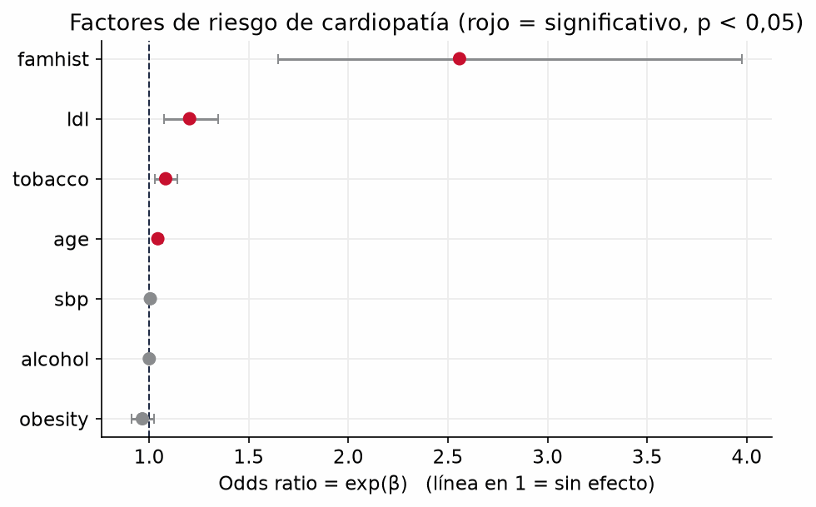


▶ Notebook, Sección 2, odds ratio, celda 52
QUÉ SE HACE — EXPONENCIAR LOS COEFICIENTES A ODDS RATIO
El antecedente familiar multiplica por 2,6 los odds
Lectura de negocio
Rojo = significativo (p < 0,05): famhist ≈ 2,6, ldl ≈ 1,2, tobacco ≈ 1,08. Si el intervalo cruza 1, no hay efecto.
En el paper: ESL Sección 4.4.2, Tabla 4.2, p. 122 (forest plot vs coeficientes publicados)
ODDS Y ODDS RATIO
Código real del cuaderno — celda 52
▸ Qué hace: Exponencia los coeficientes: np.exp(β) convierte los log-odds en odds ratio.
Un odds es p/(1−p): cuántas veces es más probable el sí que el no. El coeficiente β vive en log-odds; al exponenciarlo, exp(β) es el odds ratio —cuánto se MULTIPLICAN los odds por unidad—. Es multiplicativo, no aditivo: un OR de 2,6 no es +2,6 de probabilidad.
tabla_or = pd.DataFrame({
"coef (log-odds)": logit.params,
"odds_ratio = exp(β)": np.exp(logit.params),
resultados/S09_resultados.xlsx!odds_ratios (venv, 7 predictores). Benchmark: ESL (Hastie, Tibshirani & Friedman, 2009), 2.ª ed., Sección 4.4.2, Tabla 4.2, p. 122.
S09 — Herramientas para la Ciencia de Datos, UPC
12 / 25
Notes:
GUION: Núcleo de la interpretación logística. Leer el bosque de odds ratio: el ANTECEDENTE FAMILIAR (famhist Present) tiene OR ≈ 2,6 —lo multiplica por más de dos veces y media los odds de cardiopatía frente a no tenerlo—; LDL ≈ 1,2 (+20 % por unidad), TABACO ≈ 1,08 (+8 % por kg acumulado), EDAD ≈ 1,04 por año. En rojo los significativos (p < 0,05, intervalo que NO cruza 1); en gris sbp, obesity y alcohol (intervalo cruza 1 = sin efecto detectable). El valor OPERATIVO del venv coincide con ESL Tabla 4.2, citada ETIQUETADA como benchmark, nunca mezclada. AÑADIR AQUÍ (ya no tiene slide propio): (a) la cadena completa del cálculo, odds ratio = exp(β) = exp(0,939) = 2,56 (Excel!odds_ratios!C6); (b) la traducción de la edad a la escala de DÉCADA, exp(10 × 0,0425) = 1,53, es decir cada década suma ≈ 53 % a los odds —útil porque 1,04 por año parece poco y por década ya no lo es—; y (c) la SALVEDAD OBLIGATORIA: un odds ratio es una asociación CONDICIONAL dentro del modelo, no una prueba de causa; se retoma en la pregunta 2. Fuente: INTERPRETACION Secciones 1-2, Excel!odds_ratios. [Jueves, capítulo 9.2]

Slide 13
3
¿Cómo se estima el modelo cuando no existe solución cerrada?
Capítulo 9.3 — jueves, bloques A1 y A2
Notes:
Divisor del capítulo 9.3. Se enuncia la pregunta tal como aparece en el sílabo, la ficha, el cuaderno y la guía: es el mismo código en todos. [Jueves, capítulo 9.3]

Slide 14
4
¿Cómo se mide un clasificador?
Capítulo 9.4 — jueves, bloques A1 y A2
Notes:
Divisor del capítulo 9.4. Se enuncia la pregunta tal como aparece en el sílabo, la ficha, el cuaderno y la guía: es el mismo código en todos. [Jueves, capítulo 9.4]

Slide 15
4
¿Cómo se mide un clasificador?
¿Cómo se mide un clasificador?
Notes:
GUION: Abrir la decisión de negocio. Con la logística ajustada sobre el churn de Telco (7 043 clientes), no basta con predecir: hay que EVALUAR el clasificador (ROC, AUC, matriz de confusión) y ELEGIR el umbral según el costo del error, para traducirlo en una recomendación de retención. El contrafactual dominante aquí es el baseline trivial 'todos se quedan' (recall 0). Aviso: el desbalance se aborda moviendo el UMBRAL por costo; el remuestreo/SMOTE es S10. Fuente: REPLICACION Sección 2.4, INTERPRETACION Secciones 5-7. [Jueves, capítulo 9.4]

Slide 16
▶ Notebook, Sección 1.5, figura, celda 42
LOS DOS ERRORES NO CUESTAN IGUAL — NOTEBOOK SECCIÓN 1.5
En churn el falso negativo es el error caro
La matriz cruza lo real y lo predicho en un umbral: sus cuatro celdas no valen lo mismo.
PREDICHO
REAL
Se va
Se queda
Se va
Verdadero positivo
Falso negativo
Se detecta la fuga y se intenta retener. Acierto.
Se marca «se queda» a quien se va: se pierde sin avisar. El error caro.
Se queda
Falso positivo
Verdadero negativo
Se ofrece retención a quien se quedaba: solo cuesta el incentivo.
Se predice «se queda» y se queda. Acierto, sin acción.
Esquema conceptual (venv) — notebook Sección 1.5; INTERPRETACION Secciones 5-6.
S09 — Herramientas para la Ciencia de Datos, UPC
16 / 25
Notes:
GUION: Antes de medir, encuadrar el costo del error. La matriz de confusión cruza lo real y lo predicho en cuatro celdas, pero en churn no pesan igual: el FALSO NEGATIVO (marcar 'se queda' a quien se va) es el caro —se pierde al cliente sin intentar retenerlo—, mientras que el falso positivo (ofrecer retención a quien se quedaba) solo cuesta el incentivo. Ese desbalance de costo, no la exactitud, es lo que guiará el umbral. Cuadrante conceptual (ilustrativo, sin cifras). Fuente: INTERPRETACION Secciones 5-6. [Jueves, capítulo 9.4]

Slide 17
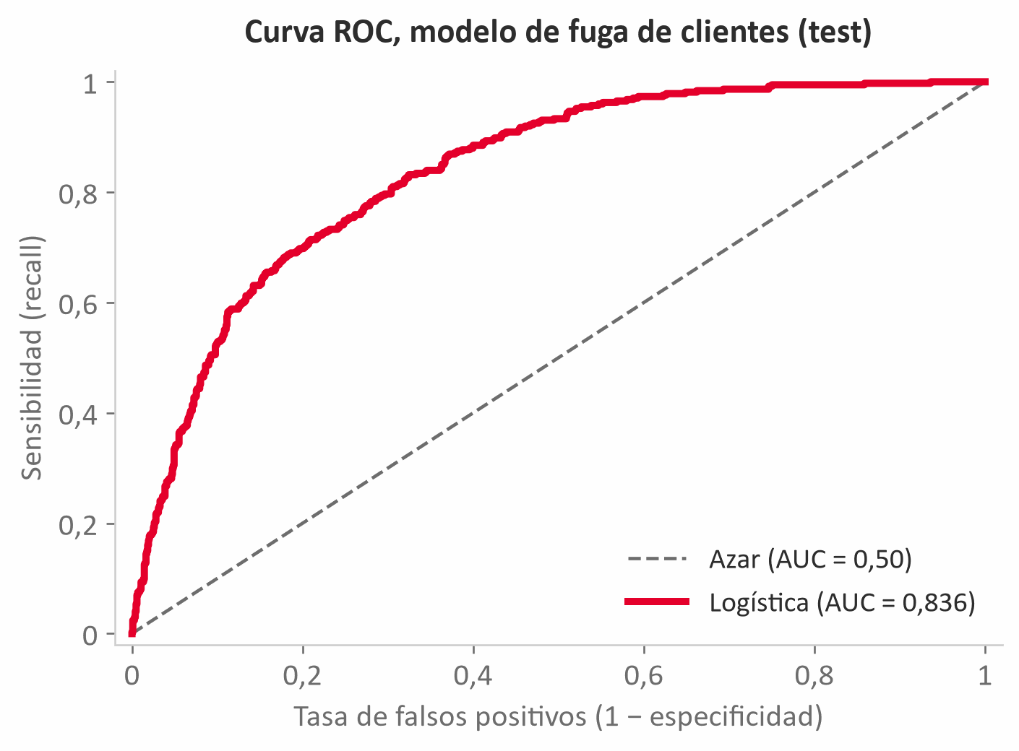
▶ Notebook, Sección 4, AUC en test, celda 83
QUÉ SE HACE — ENTRENAR LA LOGÍSTICA Y MEDIR EL AUC
La logística ordena la fuga con AUC de 0,84
Lectura de negocio
El AUC es el poder de ORDENAMIENTO con independencia del umbral: 0,836, muy por encima del azar (0,5).
Código real del cuaderno — celda 83
QUÉ MIDE EL AUC
▸ Qué hace: Entrena la logística y mide el AUC con las probabilidades de test.
El AUC es el área bajo la curva ROC y resume el poder de ORDENAMIENTO del modelo, sin depender del umbral. Se lee como probabilidad: la de puntuar más alto a un cliente que se fuga que a uno que se queda. 0,5 es azar; 1, perfecto; 0,8–0,9, bueno. Es una estimación puntual: al reportarlo va con banda de incertidumbre (IC de DeLong o validación cruzada).
clf = LogisticRegression(max_iter=1000).fit(Xtr, ytr)
prob_te = clf.predict_proba(Xte)[:, 1]
auc_churn = float(roc_auc_score(yte, prob_te))
resultados/S09_resultados.xlsx!roc_churn (venv, test). Literatura ≈ 0,84-0,88 en el mismo dataset = benchmark.
S09 — Herramientas para la Ciencia de Datos, UPC
17 / 25
Notes:
GUION: El objetivo de negocio. La curva ROC traza la sensibilidad (recall) frente a la tasa de falsos positivos al barrer el umbral; cuanto más se aproxima a la esquina superior izquierda, mejor. El AUC = 0,836 resume el poder de ORDENAMIENTO con independencia del umbral: probabilidad de que el modelo puntúe más alto a un cliente que se fuga que a uno que se queda (guía: 0,8-0,9 bueno), y queda muy por encima del baseline de azar (diagonal, AUC 0,5). REGLA DE ORO: 0,836 es el valor OPERATIVO del venv; la literatura (≈ 0,84-0,88 con logística sobre el mismo dataset IBM, Frontiers 29/08/2025) se cita ETIQUETADA como banda de referencia (handoff). Además, 0,836 es una ESTIMACIÓN PUNTUAL: al reportarlo se acompaña de su banda de incertidumbre (IC de DeLong o dispersión por validación cruzada), distinta de la banda de literatura. El AUC dice 'ordena bien'; la matriz, a un umbral, dirá 'qué decide y a qué costo'. Fuente: INTERPRETACION Sección 7, Excel!roc_churn. [Jueves, capítulo 9.4]

Slide 18
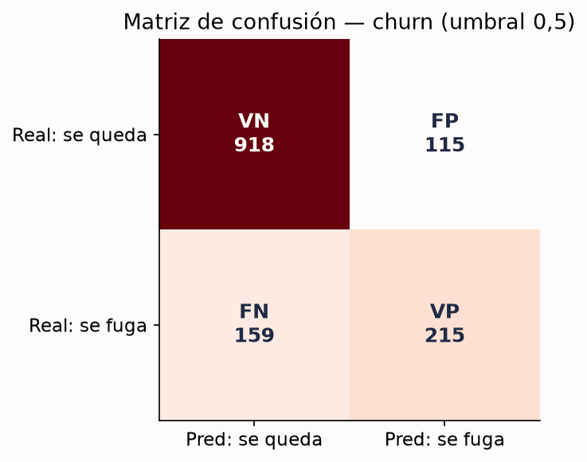
▶ Notebook, Sección 4, matriz 0,5, celda 83
QUÉ SE HACE — MATRIZ DE CONFUSIÓN AL UMBRAL POR DEFECTO
En el umbral 0,5 no se detectan 159 fugas reales
Lectura de negocio
Con el corte por defecto el recall es solo 0,57: casi la mitad de quienes se van no se detectan.
Código real del cuaderno — celda 83
RECALL VS EXACTITUD
▸ Qué hace: Cuenta VP, VN, FP y FN al umbral 0,5 con confusion_matrix.
El recall (sensibilidad) responde: de los que se van, ¿cuántos se detectaron? = VP/(VP+FN). La exactitud induce a error con clases desbalanceadas, porque asignar a todos la clase «no abandona» ya acierta mucho. Por eso en fuga se mira el recall y el costo de los FN, no la exactitud.
cm05 = confusion_matrix(yte, (prob_te >= 0.5).astype(int))
tn, fp, fn, tp = cm05.ravel()
resultados/S09_resultados.xlsx!matriz_confusion_umbral (venv, umbral 0,5).
S09 — Herramientas para la Ciencia de Datos, UPC
18 / 25
Notes:
GUION: Bajar del AUC a la decisión concreta. Al fijar el umbral por defecto de 0,5, la matriz da VP = 215, FP = 115, FN = 159, VN = 918. Lo crítico en churn son los FALSOS NEGATIVOS: 159 clientes que se van y el modelo marca como 'se quedan' → recall = 0,57, apenas más de la mitad. La exactitud global se ve alta solo porque la mayoría no se fuga (contrafactual 'todos se quedan'): por eso NO se decide por exactitud. En negocio un FN (perder un cliente sin avisar) cuesta mucho más que un FP (ofrecer retención a quien se quedaba). Ese desbalance de costo justifica mover el umbral. Fuente: INTERPRETACION Sección 5, Excel!matriz_confusion_umbral. [Jueves, capítulo 9.4]

Slide 19
5
¿Se sostiene con datos reales? La réplica sobre SAheart
Capítulo 9.5 — jueves, bloques A1 y A2
Notes:
Divisor del capítulo 9.5. Se enuncia la pregunta tal como aparece en el sílabo, la ficha, el cuaderno y la guía: es el mismo código en todos. [Jueves, capítulo 9.5]

Slide 20
5
¿Se sostiene con datos reales? La réplica sobre SAheart
¿Se sostiene con datos reales? La réplica sobre SAheart
Notes:
GUION: Abrir la evidencia. Se reproduce el ejemplo clásico de ESL (Elements of Statistical Learning, Sección 4.4.2, Tabla 4.2): una regresión logística de cardiopatía coronaria (chd) sobre factores de riesgo en 462 varones sudafricanos (≈ 35 % con la enfermedad), con EXACTAMENTE 7 predictores (sbp, tobacco, ldl, famhist, obesity, alcohol, age; se excluyen adiposity y typea). El objetivo es leer los coeficientes como ODDS RATIO. Regla de oro: el valor OPERATIVO es el del venv; ESL Tabla 4.2 se cita ETIQUETADA como benchmark. Primero la vista del dataset, luego el tablero de réplica y los odds ratio. Fuente: REPLICACION Secciones 1-4. [Jueves, capítulo 9.5]

Slide 21
“
La viabilidad y la eficacia de un programa multifactorial de intervención comunitaria para reducir los niveles de los factores de riesgo de cardiopatía coronaria.
— Rossouw et al., 1993 — objetivo declarado de la continuación del estudio CORIS, del que proceden los datos SAheart
Notes:
GUION: Detenerse aquí antes de cualquier coeficiente. El estudio del que proceden estos datos NO se propuso predecir infartos: se tituló 'Coronary risk factor screening in three rural communities' (Rossouw et al., 1983) y buscaba TAMIZAR factores de riesgo. La continuación de 1993 declara para qué servía esa línea de base: montar un programa de intervención comunitaria que se ejecutó con dos intensidades —campaña de medios en una comunidad, campaña MÁS visita interpersonal a los individuos de alto riesgo en otra, y una tercera de control—. La visita cara a cara es cara y no alcanza para todos, así que la pregunta real era '¿cuánto multiplica el riesgo cada factor, y a quién priorizo con un presupuesto limitado?'. Es, palabra por palabra, el problema del Acto 4 con clientes en vez de pacientes. AÑADIR EL SEGUNDO ORIGEN: Nelder y Wedderburn (1972) no traían datos, traían un desorden —el caso binario se llamaba 'probit analysis', el de conteos 'contingency tables'— y su artículo cierra con las implicaciones del marco PARA EL DISEÑO DE LOS CURSOS DE ESTADÍSTICA: el alumno está sentado en el curso que aquel artículo reorganizó. Preguntar al aula: '¿qué decisión dependía de la respuesta?'. Fuente: REPLICACION Sección 0.1. [Jueves, capítulo 9.5]

Slide 22

QUÉ PREGUNTABA EL ESTUDIO Y POR QUÉ USÓ LO QUE USÓ
Ninguna de estas decisiones fue casual
Por qué no la recta sobre 0/1
Por qué el logit y no el probit
Por qué verosimilitud y no mínimos cuadrados
El modelo lineal de probabilidad da valores fuera de [0, 1] y su varianza, p(1−p), nunca es constante: los errores estándar resultan incorrectos.
Las dos curvas casi coinciden en el rango útil. Lo que las separa es que exp(β) del logit ES un odds ratio, y el coeficiente probit no se traduce.
Lo que se modela es una probabilidad, así que se maximiza la verosimilitud. El precio: no hay fórmula cerrada; la ganancia: IRLS reutiliza la máquina del OLS.
Un riesgo de −0,12 no prioriza a nadie
Ganó por comunicable, no por ajustar mejor
De ahí proviene el marco GLM de 1972
Decisiones de método documentadas y verificadas en REPLICACION_PAPER Sección 0.3 (CORIS 1983/1993; Berkson 1944; Cox 1958; Nelder & Wedderburn 1972).
S09 — Herramientas para la Ciencia de Datos, UPC
22 / 25
Notes:
GUION: Este es el slide que enseña a ELEGIR un método, no solo a aplicarlo. Recorrer las tres tarjetas. PRIMERA: la alternativa real no era 'nada', era el MODELO LINEAL DE PROBABILIDAD —un OLS sobre ceros y unos, cuyo coeficiente se lee como cambio de probabilidad—; se cae por rango (asigna probabilidades negativas o mayores que 1 justo en los extremos, que son los pacientes que interesa priorizar) y por varianza (la de un Bernoulli es p(1−p), de modo que la heterocedasticidad es estructural y los p-valores quedan mal calculados: con ellos se decidía QUÉ FACTOR merecía la campaña). SEGUNDA, la de mayor valor: el estándar de la época era el probit, y la logística de Berkson (1944) no ganó por ajustar mejor —las dos curvas son casi indistinguibles— sino porque su coeficiente, en log-odds, se exponencia y da un ODDS RATIO que se dice en voz alta ante quien firma el presupuesto. Decir la frase completa: 'ganó por comunicable'. TERCERA: la máxima verosimilitud cuesta la fórmula cerrada, pero se resuelve con IRLS —la misma máquina del OLS aplicada varias veces sobre una escala transformada—, y ese es exactamente el hallazgo que en 1972 unificó cuatro técnicas en un solo marco: el Acto 3. Fuente: REPLICACION Secciones 0.2 y 0.3. [Jueves, capítulo 9.5]

Slide 23
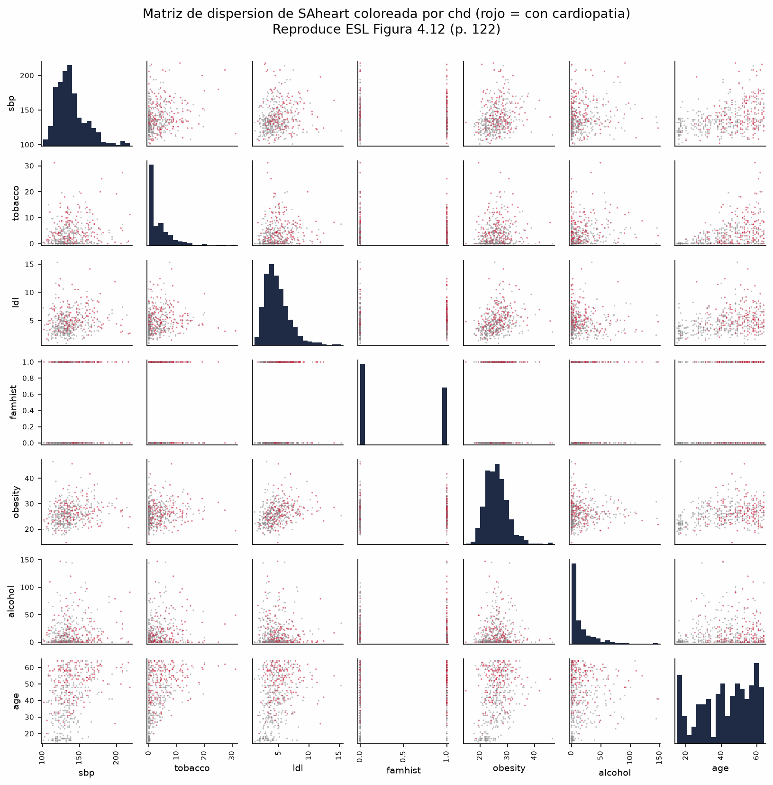
▶ Notebook, Sección 5, Figura 6, celda 131
ASÍ SE VE EL DATASET DEL PAPER — SAHEART, 7 FACTORES DE RIESGO
Ninguna variable sola separa a enfermos de sanos
Lectura de negocio
Rojo (con cardiopatía) y gris (sano) se solapan en todos los pares: ningún factor aislado separa las clases.
En el paper: ESL, 2.ª ed., Figura 4.12, p. 122 (matriz de dispersión de SAheart por chd)
POR QUÉ UNA MATRIZ DE DISPERSIÓN
Una matriz de dispersión cruza cada par de variables y colorea por la clase. Aquí las nubes se mezclan en todos los paneles: por eso la clasificación necesita un modelo multivariante —la logística— que combine los siete factores a la vez.
figuras/S09_fig_scatter_matrix_esl412.png (venv; scatter_matrix de SAheart por chd). Reproduce ESL (Hastie, Tibshirani & Friedman, 2009), 2.ª ed., Figura 4.12 — p. 122.
S09 — Herramientas para la Ciencia de Datos, UPC
23 / 25
Notes:
GUION: Orientar antes de los coeficientes. Esta es la MISMA vista que ESL Figura 4.12 (p. 122): la matriz de dispersión de los 7 factores de riesgo de SAheart, coloreada por chd (rojo = con cardiopatía, gris = sano). Idea única: las dos nubes se SOLAPAN en todos los pares —ninguna variable sola separa a enfermos de sanos—, por eso hace falta un modelo MULTIVARIANTE que combine los siete factores; ahí entra la logística. Reproducir la figura del paper (además de su Tabla 4.2) es parte de la réplica exacta. Fuente: figuras (venv), ESL Figura 4.12 — p. 122. [Jueves, capítulo 9.5]

Slide 24
▶ Notebook, Sección 2, Contraste #1, celda 59
TABLERO DE RÉPLICA — OBTENIDO VS ESPERADO
El venv reproduce ESL Tabla 4.2 dentro de tolerancia
Factor de riesgo | β obtenido (venv) | β esperado (ESL 4.2) | Δ = obt − esp | ¿en tolerancia?
tobacco (kg) | 0,080 | 0,080 | −0,0005 | Sí — ±0,01
ldl | 0,185 | 0,185 | −0,0002 | Sí — ±0,02
famhist | 0,939 | 0,939 | +0,0002 | Sí — ±0,02
age (años) | 0,043 | 0,043 | −0,0005 | Sí — ±0,01
En el paper: ESL Sección 4.4.2, Tabla 4.2, p. 122 (cada β esperado proviene de esa tabla)
Réplica fiel: los cuatro coeficientes caen dentro de tolerancia. «Obtenido» es el venv; «esperado», ESL como benchmark. El Δ confirma cálculos independientes.
resultados/S09_resultados.xlsx!odds_ratios (coef, venv). Benchmark: ESL (Hastie, Tibshirani & Friedman, 2009), 2.ª ed., Tabla 4.2 — p. 122; tolerancias de REPLICACION Sección 4.
S09 — Herramientas para la Ciencia de Datos, UPC
24 / 25
Notes:
GUION: El slide-firma de P3, ahora como TABLA nativa. Enfrenta, fila a fila, el β OBTENIDO por el venv (statsmodels) y el β ESPERADO de ESL Tabla 4.2 (benchmark etiquetado), con su Δ y el verdicto de tolerancia. Mensaje: la réplica es FIEL —tobacco, ldl, famhist y age caen dentro de ±0,01/±0,02; a tres decimales ambos coinciden y el Δ (cuarto decimal) muestra que son cálculos independientes, no una copia—. Regla de oro: nunca se funden las dos columnas; el número que el material publica es el del venv, ESL va etiquetado. La MLE de statsmodels resuelve el mismo problema que R/S-Plus sobre el mismo modelo de 7 predictores. Fuente: REPLICACION Secciones 3-4, INTERPRETACION Sección 1. [Jueves, capítulo 9.5]

Slide 25
BIBLIOGRAFÍA ACADÉMICA
Cinco lecturas anclan la logística y los GLM
1
ISLR, cap. 4.1-4.4 — lectura base
James, Witten, Hastie & Tibshirani (2021) — de la lineal a la logística, odds, matriz de confusión y ROC.
2
Generalized Linear Models — paper de la réplica
Nelder & Wedderburn (1972), JRSS-A 135(3) — funda el marco: familia exponencial, enlace e IRLS.
3
Generalized Linear Models, 2.ª ed. — tratado
McCullagh & Nelder (1989) — deviance, familias, sobre-dispersión; de aquí proviene ships.
4
Applied Logistic Regression, 3.ª ed.
Hosmer, Lemeshow & Sturdivant (2013) — interpretación del odds ratio y construcción de modelos.
5
Logistic Regression in Rare Events Data
King & Zeng (2001), Political Analysis 9(2) — por qué el umbral y la tasa base importan en eventos raros.
S09 — Herramientas para la Ciencia de Datos, UPC
25 / 25
Notes:
GUION: Orientar el estudio. Lectura base: ISLR cap. 4.1-4.4 (statlearning.com, PDF libre). Paper de la réplica GLM: Nelder & Wedderburn (1972, JRSS-A 135(3):370-384), que funda el marco de la familia exponencial; McCullagh & Nelder (1989) es el tratado de referencia y de él proviene ships. Hosmer, Lemeshow & Sturdivant (2013) para la interpretación del odds ratio; King & Zeng (2001, PDF libre) para el umbral en eventos raros. Práctica: statsmodels (Logit/GLM) y scikit-learn (LogisticRegression, roc_auc_score, confusion_matrix). Todo verificado el 18/07/2026 en la bibliografía de la sesión. [Jueves]

